Slide 1
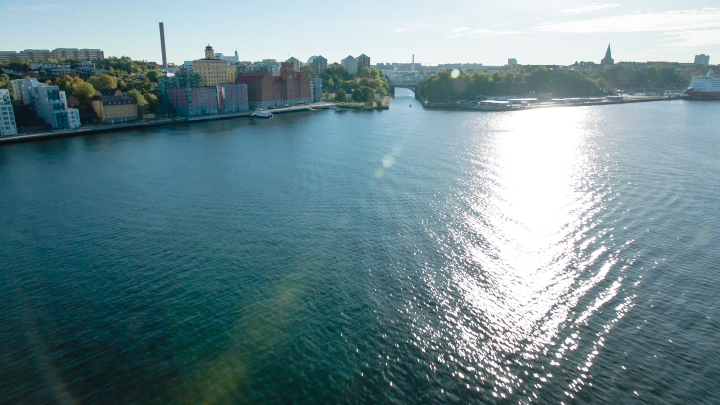
Individuella studieplaner i Nacka vuxenutbildning
Arbets- och företagsenheten, Vuxenutbildningen
Maria Palme, biträdande enhetschef
Jen Holmberg, biträdande rektor
Maria Edlund, karriärvägledare studier (KVS)
Malin Jergander, karriärvägledare studier (KVS)
Notes:
Arbets- och företagsnämnden:
Bistå Nackabor till egen försörjning genom arbete, studier eller eget företagande.
Försörjningsstöd
Flyktingmottagande

Slide 2
Syftet med mötet
Vad säger Skolverket, Skollagen och Vuxförordningen om den individuella studieplanen (ISP)?
Diskutera hur JUE och huvudman använder sig av de mallar som finns i verksamheterna samt vad som är relevant att ha med i en ISP.
Efter denna workshop kommer vi som huvudman se över möjligheterna att ta fram en ISP-mall som framöver även ska kunna finnas i digitalt format där såväl elev, JUE som huvudman kan ta del av.

Slide 3
NACKA VUXENUTBILDNING
Förutsättningar:
34 jobb- och utbildningsexperter (JUE)
Ca. 25 000 ansökningar årligen
Ca. 4500 elever inom kommunal vuxenutbildning under 2017
Ca. 12 000 kursdeltagare årligen inom kommunal vuxenutbildning

Slide 4
Skollagen och Vuxförordningen
2 kap. 16 § förordningen om vuxenutbildning:
- Rektorn ansvarar för att en individuell studieplan upprättas för varje elev.
20 kap. 8 §, 21 kap. 8 § och 22 kap. 10 § skollagen (2010:800):
- Den individuella studieplanen ska innehålla uppgifter om den enskildes utbildningsmål och planerad omfattning av studierna.
- Den individuella studieplanen ska utarbetas i samverkan med eleven. Eleven ska i samband med utarbetandet erbjudas studie- och yrkesvägledning.
- Planen ska upprättas i nära anslutning till antagningen och ska vid behov revideras.

Slide 5
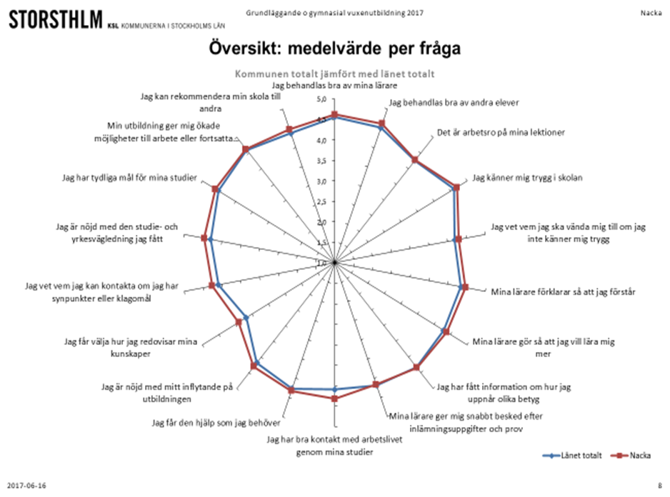
Notes:
Fråga om eleven har ISP – runt hälften svarar ja.

Slide 6
Nuläge - kartläggning
Kontakt med JUE
21 mallar
3 Skolverkets mall
Dessa punkter förekom i flest antal mallar:
Elevens namn 18/21
Elevens personnummer 19/21
Elevens mål med studierna 19/21
Nationella kurser 18/21
Dessa punkter förekom i minst antal mallar:
Huvudman 5/21
Elevens hemkommun 6/21
Validering 9/21
Insatser inom studie- och yrkesvägledning 10/21

Slide 7
Nuläge - diskussion
Hur arbetar du idag i din verksamhet med ISP?
Olika ISP för sfi, grund, gymn, teori/yrke?
Hur bekant är du med Skolverkets material?
Hur arbetar du med ISP för elever från andra kommuner än Nacka?
Notes:
Blandade grupper
Presentation: skriv på pappret namn, skola och titel
15 min
Dokumentera på papper

Slide 8
Önskat läge - workshop
Kan vi använda Skolverkets mall?
Om ja, i befintlig eller reviderad form?
Om nej, varför inte?
Vad är nödvändigt att finns med i en ISP?
Övrig dokumentation om elev – var?
Kan det vara en och samma mall oberoende verksamhet?
Notes:
15min
Dokumentera
Presentera

Slide 9
Fortsättning ISP
Sammanställa vad som kommit upp på dagens workshop.
Sammanfattning läggs upp på JUE-webben under juli.
Arbetet med ISP fortsätter under hösten 2018.
Ambitionen är att en digital mall ska finnas på plats under 2019.

Slide 10
Tack!
Trevlig sommar!

